Slide 1
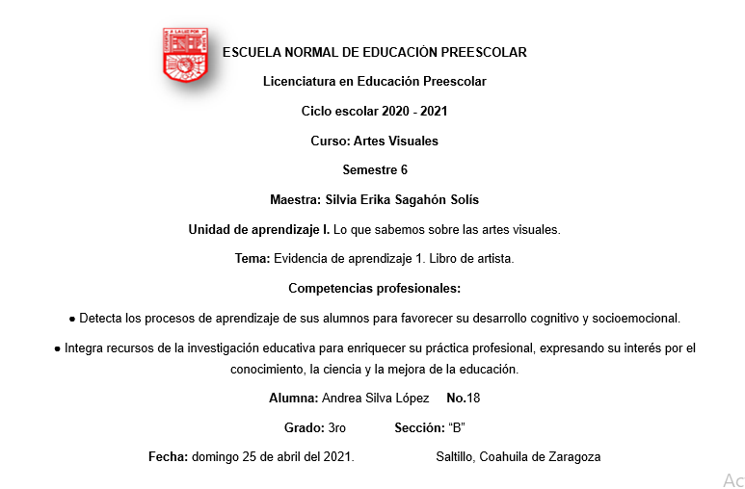

Slide 2
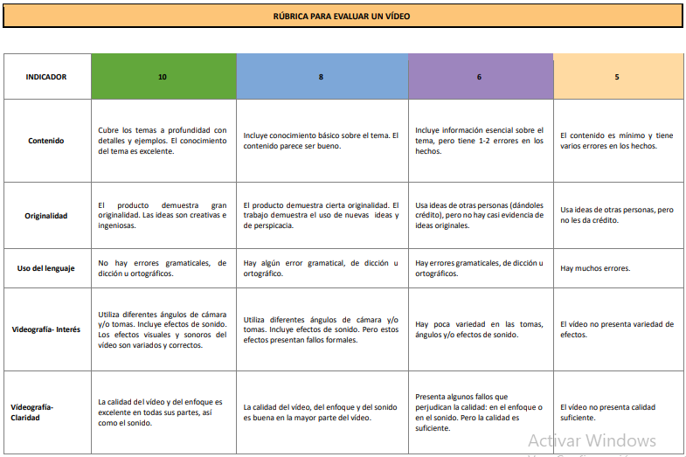

Slide 3
Evidencia de aprendizaje 1: libro de artista (Video)
Link: https://drive.google.com/file/d/1AlkP391EGxt-wKbR-AjDkIwgwTI-54dK/view?usp=drivesdk

